Slide 1
2022
Fuzzware: Using Precise MMIO Modeling for Effective Firmware Fuzzing
刘厚志

Slide 2
01
作者团队

Slide 3

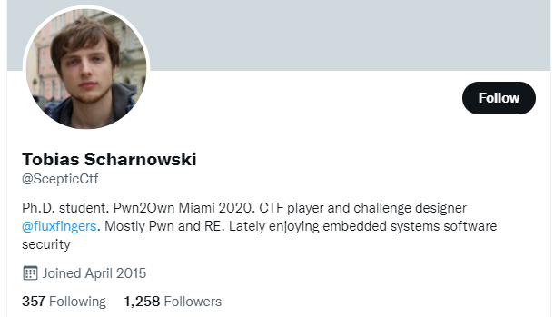
作者团队
Fluxfingers：hacklu、defcon、xctf
LC↯BC、fluxrepeat：realword
2021年开始再也没打比赛了
Ruhr-University Bochum, Germany

Slide 4

作者团队

Slide 5

作者团队

Slide 6

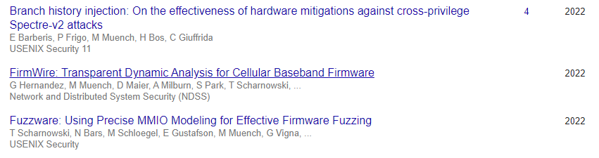
作者团队

Slide 7


作者团队

Slide 8

作者团队
I am a Professor in the Computer Science Department at the University of California, Santa Barbara. I am also involved in the International Secure Systems Lab. I am one of the co-founders of Lastline, Inc., where I currently serve as the Chief Scientist. Lastline develops innovative solutions to detect and mitigate advanced malware (APTs) and targeted threats.
My research interests include most aspects of computer security, with an emphasis on malware analysis, web security, network security, and vulnerability analysis.

Slide 9
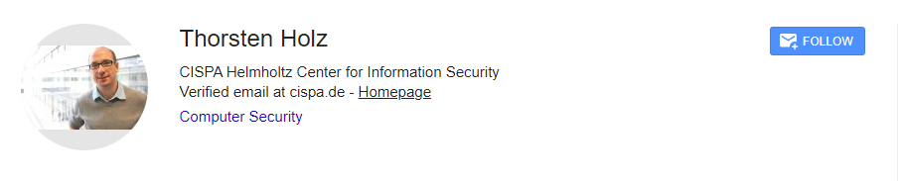
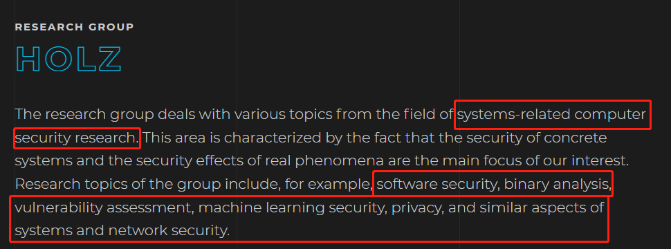
作者团队

Slide 10
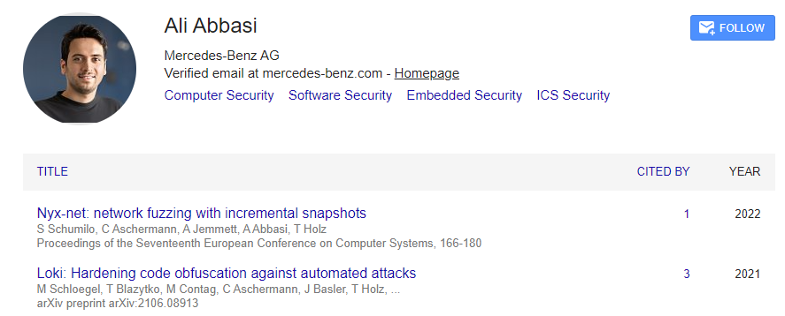

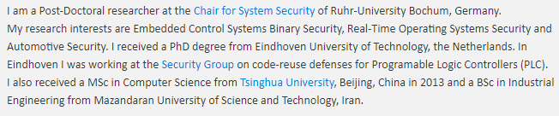
作者团队

Slide 11
02
Motivation

Slide 12
Motivation
当前存在的问题
在嵌入式设备硬件上对固件进行模糊测试效率低下
现有的模拟方法要么就是粗粒度的静态模型，要么就是需要很多的人工工作
为什么有这些问题
以完全黑盒的方式对设备进行模糊处理会导致反馈缺失和有限的碰撞检测，这极大地限制了模糊处理的有效性。
通过HIL的方式会因为需要同步硬件和模拟环境而出现资源限制（带宽）。
当前的建模方法有三个问题：
Per-firmware manual effort：需要当前固件的知识：MMIO内存映像、CPU架构、HAL抽象等
Incomplete overhead elimination：由于之前的模拟都是人工定义固件“通常”怎么运行的，而不是真实固件到底如何运行，无法确定固件实际使用了输入的哪些部分造成部分输入开销，导致一个模糊测试将花费大量的时间来改变对程序逻辑没有影响的值
Path elimination：符号执行引导能够让固件以当前人们认为正确的行为进行运行，但是这其中有大量的路径没有执行到，使得固件大部分功能无法正常访问。同时设备本身的错误执行也应当作为一种行为存在，不应该被直接消除。

Slide 13
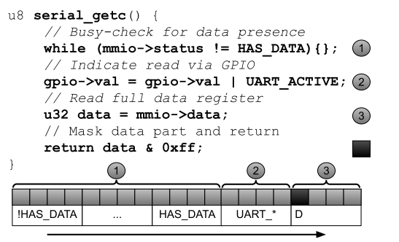
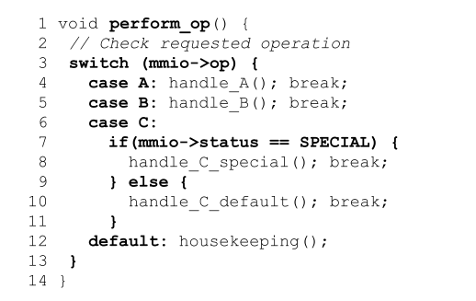
Motivation
Input Overhead
假设使用naïve方法，其中fuzzer生成的随机字节流中的位作为硬件生成的值。称这些位为fuzzer-mutated，然后由固件逻辑处理。这个输入空间包含两个相关的位，即影响固件逻辑的位和输入开销位。
对于每个MMIO访问，区分两种类型的输入开销
完整输入开销：fuzzer提供的任何比特都是无关的。换句话说，模拟器可以静态地处理MMIO访问，例如，通过提供一个任意值
部分输入开销：有一个或多个位是相关的，即它们影响固件逻辑(例如，通过影响控制流决策)，而其他位则不相关。
例子：考虑访问32位宽MMIO寄存器的固件代码，但实际上只使用硬件生成的结果值的8位。如果使用完整的32位模糊输入来访问，则会引入24位的部分输入开销
Notes:
对于这个函数，将fuzzer输入传递到每个MMIO访问的naïve建模方法的最小输入开销为92%。如果fuzzer需要多次尝试猜测HAS_DATA的值，实际开销可能会更大
固件只区分2种状态条件(特殊或非特殊)以及4种不同的操作(A、B、C或默认)。这些选择可以分别用1和2个有意义的比特表示，导致94%和97%的部分输入开销

Slide 14
Motivation
提出方法
提出了一种新颖的、细粒度的访问建模方法，该方法通过固件逻辑保留所有路径，并允许fuzzer有效地改变只有有意义的硬件生成的值。实现了FUZZWARE，一个高效的自适应fuzz系统，能够以OS无关的方式测试嵌入式固件。
将轻量程序分析、rehosting、和fuzz测试组合，通过可扩展的方法来fuzz未修改的整体的固件。通过确定硬件生成的值是如何被固件逻辑实际使用的，FUZZWARE可以自动生成模型，帮助将模糊处理集中在重要的输入上，这大大提高了它的效率

Slide 15
03
Design

Slide 16
Prerequisites
FUZZWARE与所有其他重新托管的系统共享两个基本先决条件:
假设能够获得目标设备的二进制固件映像。
就像其他重新托管的系统一样，假设提供基本的内存映射，如RAM范围和广泛的MMIO空间。根据目标CPU架构的不同，可以对这些通用范围进行标准化。
如果没有关于给定二进制固件映像的特定硬件环境的额外知识，假设在fuzzing期间攻击者能够控制提供给固件的输入。通常，这些输入可能对应于通过MMIO读取的传入网络数据包的内容、通过串行接口接收的数据或感觉数据(如温度测量)。

Slide 17
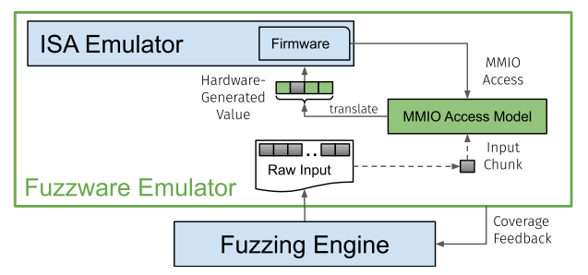
Overview
Fuzzware利用一个ISA模拟器和一个覆盖率引导的fuzz引擎构成。因为Fuzzware旨在消除部分输入开销，他们提出了access models，一种将少量模糊输入位转换为对固件逻辑有意义的值的机制，同时消除过程中的输入开销。

Slide 18
Overview
将一个完整的固件镜像加载到ISA模拟器中，我们设置了一个动态拦截所有MMIO访问的装置，即模拟固件代码在MMIO区域内的所有地址上执行的内存操作。覆盖引导的fuzzer生成原始输入给harness，然后它开始执行固件代码模拟。

Slide 19
Overview
原始输入以块的形式被消耗来提供给MMIO访问。当固件代码执行MMIO访问时，该装置检查我们是否已经为这个特定的访问分配了一个MMIO访问模型。如果有可用的模型，并且根据输入开销的类型，该装置可以在不消耗任何原始输入的情况下处理访问（完全输入开销）。否则，该装置将消耗一块原始输入，并通过模型将其转换为硬件生成的值（部分输入开销）。

Slide 20
Overview
使用硬件生成的值为MMIO访问提供服务。仿真器运行固件代码，直到fuzzer的原始输入耗尽，它不能再提供MMIO访问。我们将这种模拟循环称为模拟运行。当模拟运行结束时，该装置将固件恢复到其初始状态，并向模糊器报告上一次模拟运行的覆盖率反馈。根据此反馈，模糊器生成另一个原始输入，并将其提供给装具以供下一次模拟运行。

Slide 21
Overview
如果在模拟期间，一个特定的MMIO访问还没有分配模型，原始输入块将被用作硬件生成的值，而不需要转换。与正在执行的fuzz并行，FUzzware会对每一个新发现的MMIO访问创建模型。在一个单独的模拟器实例中，在访问MMIO之前创建固件状态的快照(即，寄存器和内存)。
我们从这个快照中使用符号执行来派生一个匹配模型。然后，用新的模型重新配置仿真器，允许fuzzer以更少的输入开销且更有效地发现进一步的固件逻辑。
我们通过不提供初始值来引导这个fuzz循环访问MMIO来建立模型。当fuzzer处于激活状态时，模型将不断生成并添加到仿真器配置中。本设计提供了一个通用的、自适应的固件仿真环境，它允许fuzz引擎以最小的输入开销探索未知的固件

Slide 22
Modeling Approach
建模方法
对于每个MMIO访问上下文(即程序计数器和被访问的MMIO地址)，都构造一个访问模型。为此，需要重放在执行新的MMIO访问时的输入，并在固件执行MMIO访问之前给仿真器的寄存器和内存状态打快照。
他们将这个快照传递给DSE引擎进行建模，并符号化地从快照开始执行代码。在符号执行期间观察到的每个MMIO访问都被视为一个单独的符号变量。
符号执行范围
跟踪第一次MMIO访问(以及来自同一访问上下文的任何其他访问)，以跟踪所得到的符号变量是否仍然存在，即，内存中至少有一个符号表达式或寄存器仍然依赖于它。符号执行将直到发生以下事件之一后结束：
1、所有被跟踪的符号变量都失活
2、当前的函数返回了
3、一个被跟踪的符号变量正在离开分析的作用域(即它被写入全局内存或调用堆栈中更高一级函数的堆栈帧)
4、预定义的计算资源限制耗尽(超时、符号状态数或达到DSE步骤数)
使用这些退出条件，我们将DSE缩小到一个较小的、可管理的作用域，在这个域内，我们能够观察固件基于MMIO访问所采取的所有操作。同时，我们不会在这个范围之外对硬件生成的值进行建模。这种作用域决定背后的原因在于MMIO寄存器状态的短命性，它迫使固件频繁访问并快速丢弃硬件生成的值

Slide 23
Modeling Approach
模型设计时考虑因素：
根据前面的讨论，我们的模型设计有两个核心方面:
首先，模型要提供可再生的翻译。对给定的原始输入多次执行仿真运行将导致相同的固件执行。当我们生成MMIO访问快照以在独立的仿真器实例中建模时需要相同的行为，与正在进行的fuzz处理并行。为了保持翻译的可重复性，我们只从fuzz输入块中获取硬件生成的值
将模型设计用于保护固件代码路径。虽然他们旨在尽可能减少输入开销，但是他们也需要模型在模拟执行的时候不会使固件代码路径不可达。因此，他们只基于他们能够完整观测的变量建访问模型。如果一个活动变量离开了我们的分析范围，我们将基于固件逻辑已经在被建模的变量上放置的约束来进行建模。

Slide 24
Modeling Approach
错误路径选择：
通过保留所有固件代码路径，Fuzzware也允许模糊器执行错误路径。这是有意的:与以前的建模方法相反，他们不会特定的路径进行优先级排序，或者删除看起来无趣的整个路径。相反的会处理不规则条件的代码可能包含的bug，并且应该同样地将这些错误路径包含在分析中。
这不可避免地会出现固件执行中断的输入。然而，我们注意到fuzzer可以无缝地处理这些情况:当执行暂停时，fuzzer将识别缺失的代码覆盖率。
因此，相应的输入将会因为uninteresting而被丢弃，而突变引擎将会很快产生具有更大代码覆盖率的输入。我们想要强调的是，这种有意识地探索错误处理的决定不仅允许发现可能被忽略的错误，而且还允许真正健壮和自动化的固件模糊化，因为既不需要人工分析人员也不需要启发式方法来识别有趣的路径

Slide 25
FUZZWARE Model Definitions
我们定义了五个通用的MMIO访问模型，它们可以从一组dse产生的符号状态（一个符号状态有一组不同的路径约束，即硬件生成的值需要遵守的条件，以及包含仍然存在的被跟踪变量的可能的符号表达式）中赋值。这些模型每一个都为模拟器提供了一个蓝图用于如何处理一个特定的MMIO访问和系统地删除全部或部分输入开销，无论是对于典型的基于控制流的MMIO使用（基于一个值采取不同的动作）或者基于数据的MMIO使用（读取数据并排除全部或部分数据）。
在这些通用模型中，有一些按规范接受参数。其首先使用符号状态来分配一个通用模型，然后通过给定MMIO访问的参数来实例化它。通用模型包含模拟器的规范，说明如何应用模型参数来确定硬件生成的值。
对于处理完整输入开销的模型，模型参数本身就足以处理访问，而无需消耗任何fuzz输入。
对于处理部分输入的模型，仿真器需要fuzz输入来应用模型。在这种情况下，它使用模型的参数将fuzz输入块转换为硬件生成的值

Slide 26
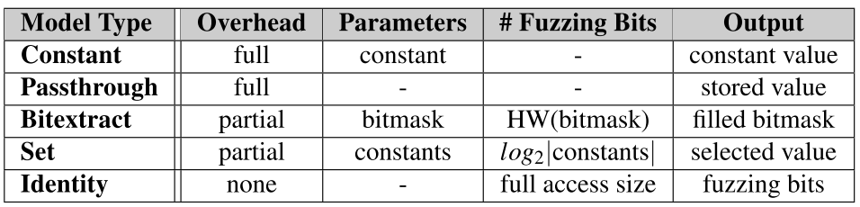
FUZZWARE Model Definitions
详细介绍5个通用模型。对于每一个，下表显示了它处理的输入开销类型(Overhead)，它使用的参数(parameters)，访问消耗多少原始模糊位(# fuzzing bits)，以及模型如何使用参数将原始模糊输入转换为硬件生成的值(Output)。

Slide 27
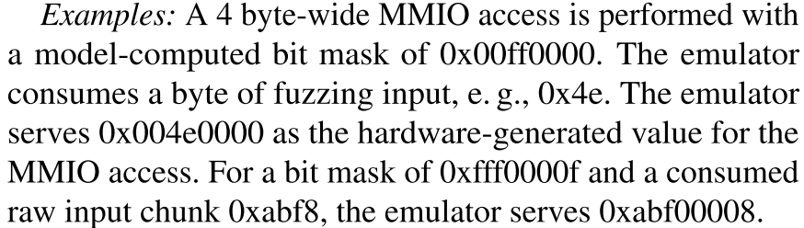
FUZZWARE Model Definitions
常量模型：这个模型描述了MMIO访问，其中一个特定的常量被用作比较的一部分，必须满足这个条件才能继续执行。
Passthrough Model：这个模型被分配给那些确定硬件生成值不影响固件状态的访问。我们把MMIO访问当作常规的内存访问。例如，这些包括对配置寄存器的访问
位提取模型：当固件只使用从MMIO读取的部分位时，就使用位提取模型。例如，当从MMIO寄存器读取4个字节时，位掩码应用仅保留少数位，而其他位则被丢弃。请注意，位移位、截断和等效指令组合也会发生类似的效果

Slide 28
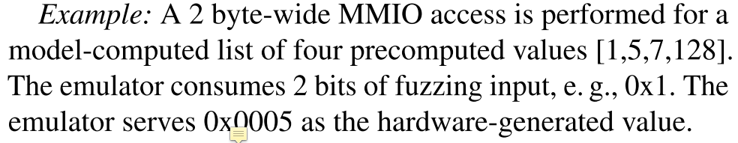
FUZZWARE Model Definitions
set模型： set模型处理这样一种情况，即根据不同的值对硬件生成的值(部分)进行检查，以确定控制流。该模型适用于可以预先计算一列分离的值的情况，以便每个值精确地代表一个可能的控制流选项。一块原始模糊输入被解释为模糊器从每个单独访问的不同选项中做出的选择。可能的实例包括状态和标识寄存器，其中固件根据硬件生成的值执行不同的操作
Identity Model：如果DSE确定硬件生成的值的所有位都是有意义的(即被固件使用)，则分配此模型。如果不受约束的符号变量转义分析作用域，或者如果DSE没有在其资源限制内完成，它也可以用作fallback。在这些情况下，我们保守地假设硬件产生的每一点价值以后都可能被固件使用。因此，我们允许fuzzer尝试所有值，从而发现所有固件路径。

Slide 29
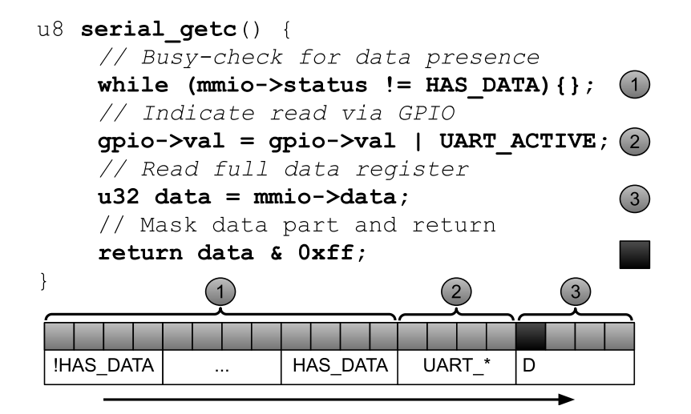
FUZZWARE Model Definitions
Notes:
为了进一步解释，我们再次查看图2中1所示的串行外围设备状态繁忙检查。在逐步执行循环时，我们的符号执行到达比较，并将执行分成两个状态—一个退出循环，另一个接受额外的循环迭代。：通过生成多个这样的状态并检查路径约束，我们可以表明，对于每个退出循环的状态，硬件生成的值必须在最后一次访问期间等于HAS_DATA，而之前的访问必须与HAS_DATA不同。因此，如果硬件生成的值不等于HAS_DATA，固件的执行就不会继续。我们可以使用这个信息来分配常量模型，用HAS_DATA的值进行参数化。类似地，对于2中的GPIO更新，DSE将显示查询到的硬件生成的值只被写回一个MMIO地址，而没有涉及到对执行状态的约束。因此，我们给传递模型赋值。最后，对于3,DSE显示虽然路径本身不存在约束，但函数返回硬件生成的值的屏蔽部分。当DSE在函数边界终止时(为了避免路径爆炸)，我们分配一个Bitextract模型

Slide 30
Interrupt, Timer and DMA Handling
默认情况下，在一定数量的基本块被切割后，FUZZWARE以滚动的方式引发每个当前启用的中断。通过检查CPU的中断控制器在执行期间的状态来跟踪启用的中断。与访问模型如何使用fuzz输入来确定硬件生成的值类似，fuzz输入可以用来确定下一个中断的时间以及它的数字。这允许fuzzer发现非常具体的中断时间对固件行为的影响。
注意FUZZWARE可以通过将传输缓冲区定义为MMIO区域来支持某些形式的DMA。然而，FUZZWARE目前没有显式地以自动化的方式对DMA建模，因为这超出了这项工作的范围。

Slide 31
04
Implementation

Slide 32
Implementation
总体设计：
我们实现了一个基于ARM Cortex-M标准的FUZZWARE原型。选择这个平台是因为它在实践中被广泛采用，并且预测了未来的流行程度。其是为了将来能够支持其他目标isa
基于UNICORN Engine作为ISA模拟器，AFL为fuzz引擎以便和其他的建模方法进行比较，同时还集成了AFL++用于扩展特性集和基本性能。
通过在本地Unicorn API中注册MMIO区域的内存访问hook来处理MMIO访问。
通过在读取操作执行之前，将被分配的模型的输出写入被访问的MMIO地址来处理hooked的读访问，他们将内存访问与其相应的模型相关联。
根据经验，他们发现在bit粒度级别上使用未经修改的面向字节的fuzz识别器提供的原始fuzz识别输入与驱动fuzz识别器输入突变过程的启发式方法存在冲突。因此，为了处理MMIO访问，我们在byte粒度级别上使用原始输入。例如，每次访问包含四个元素的集合模型都需要至少两位fuzz输入，但在我们当前的实现中需要消耗一个字节。

Slide 33
Implementation
Timers and Interrupts：
定时器和中断是固件执行中不确定性的来源，fuzzware要求模拟运行是完全可重现的。为了实现精确的可重现的计时行为，通过模拟的基本块的数量来确定运行时间。还通过中断控制器(NVIC)和系统时钟计时器(SysTick)的实现对Unicorn Engine进行了扩展，它们是在Cortex-M标准中定义的
MMIO Access Modeling：
选择angr作为DSE引擎，因为它就像Unicorn engine一样，很容易支持广泛的ISA，并适合包含更多的架构
在将固件状态快照加载到angr并为硬件生成的表示被跟踪的MMIO访问的值创建一个符号变量之后，通过引用计数来跟踪变量的活跃度。
每当DSE将包含被跟踪变量的符号表达式写入寄存器或内存时，就增加引用计数;每当表达式被覆盖时，就减少引用计数。

Slide 34
Implementation
当遇到第三章中描述的退出条件时，检查结果状态上的实时符号表达式和约束，以符合下面详细描述的每个模型定义：
常量模型：所有被跟踪的变量不再被引用，而是约束结果状态。最新被跟踪变量的一个常量值v存在于所有结果状态之中，具有以下属性:对于任何previous-to-last变量，赋值v不满足状态约束。常数v作为模型参数
Passthrough Model：所有被跟踪的变量不再被引用，也不再约束任何结果状态
位提取模型：所有的状态约束和符号表达式保持不变后，一个位掩码已在每个状态被应用到每个跟踪的符号变量。汉明码权值最低的位掩码将模型参数化
Set Model：不再引用所有变量，而是约束结果状态。对于每个状态和引用计数的变量，可以找到一个不满足任何其他状态的路径约束的值。换句话说，每个路径上的约束集形成了状态间输入空间的划分。每个分区的最小样本被选为配置集合中的一个值，它将模型参数化
Identify Model：以上模型均不适用，或者在DSE范围内没有发现模型

Slide 35
Evaluation
RQ1：实现的基于符号执行的建模的计算成本有多高?
RQ2：由于其保守的作用域，FUZZWARE错过了多少优化的建模机会?
RQ3：FUZZWARE的MMIO访问模型是否适用于各种各样的固件和硬件平台?
RQ4：与以前的方法相比，FUZZWARE在类单边机固件上fuzz效果如何?
RQ5：FUZZWARE可以用来发现现实世界固件中以前不知道的bug吗?
为了回答这些问题，进行了不同的实验，针对19个不同硬件平台的77个不同的固件映像。
首先，我们量化了访问建模消除的输入开销的数量，并研究了如何将其转换为代码覆盖率。
其次，我们将FUZZWARE应用于一组用于并行工作的真实固件样本。
第三，我们使用FUZZWARE对广泛使用的嵌入式固件框架的网络栈进行测试，目的是发现网络数据包处理的bug。
最后，分析了FUZZWARE产生的崩溃测试用例的根本原因

Slide 36
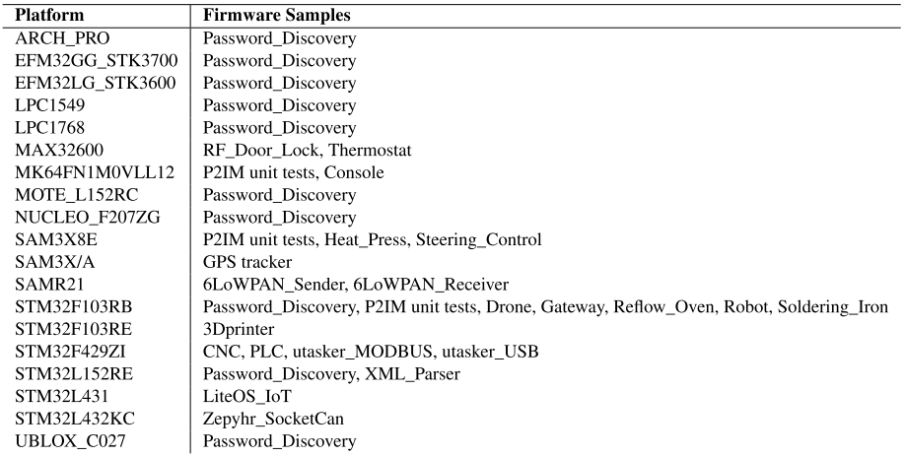
Evaluation

Slide 37
Access Modeling for Fuzzing
第一步部分，关注的是开销和FUZZWARE的访问建模在基于fuzz的固件探索过程(RQ 1, RQ 2和RQ 3)的一般适用性
首先，他们创建了一个统一的应用程序级程序，从中为ARM的Mbed OS支持的10个硬件平台生成固件映像。
他们使用相同的应用程序。从建模的角度,10个不同的开发板的相同应用程序会截然不同,而相同开发板的10个不同应用程序在建模效果上可能会一样。这就是为什么要通过为10块板编译相同的程序来达到多样性。为了扩展应用级的多样性，还在P2IM作者最初发布的66个单元测试上对FUZZWARE进行了测试
我们的测试应用程序通过调用不同的高级Mbed操作系统api，反复触发硬件平台特定的驱动程序行为然后解析其平台特定的驱动程序函数，从而触发MMIO访问。然后测试应用程序提示用户通过串口输入密码。如果输入正确的密码固件就会暴露一个漏洞函数来接受输入串口。我们使用此应用程序反复触发针对每个平台的底层特定于硬件的驱动程序实现
为了评估提供基线数据，对10个Mbed OS目标进行了24小时的fuzz处理，一次启用MMIO访问建模，一次禁用MMIO访问建模。我们重复了这个实验十次，以说明KLEE等人所提出的fuzzer固有的不确定性。我们使用了一个40核Intel Xeon Gold 6230 CPU @ 2.10 GHz的机器，运行Ubuntu 18.04.4 LTS，并为每个FUZZWARE实例分配了两个CPU核。

Slide 38
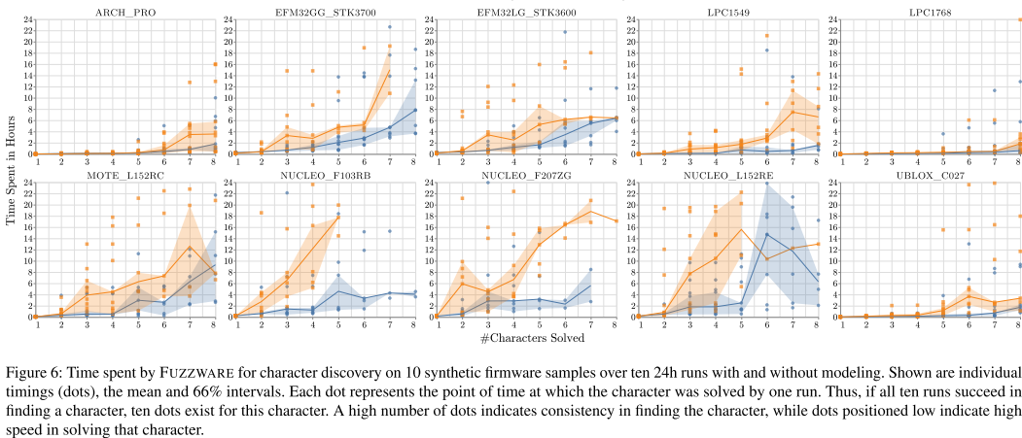
Access Modeling for Fuzzing
Notes:
可视化地显示发现密码单个字符所花费的时间。在这些实验的基础上，我们收集了FUZZWARE操作的几个方面的额外指标

Slide 39
Access Modeling for Fuzzing
建模成本（开销）：
为了评估建模(RQ1)产生的(一次性)计算成本，我们收集了所有模型生成作业的开始和完成时间。平均而言，一个固件映像在24小时的实验中生成了62个模型，这平均需要6.34分钟(每个模型6秒)来计算
消除输入开销：
在用模型分析成本后，我们量化了它对输入开销的总体消除。
总的来说，当前的实现消除了最少49.3%的输入空间和最大83.4%的输入空间(分别在ARCH_PRO和NUCLEO_L152RE中)。
当考虑采用位粒度实现时，这些值分别增加到49.7%和95.5%。
在整个运行过程中，输入空间减少了近80%，如果采用位粒度，则可以减少近90%。
根据目标的不同，输入开销有很大的不同。值得一提的是，根据固件样例，有些模型类型根本不适用。如果MMIO访问的位宽与固件代码中实际使用的数据量完全匹配，则不需要位提取优化(参见ARCH_PRO)。

Slide 40
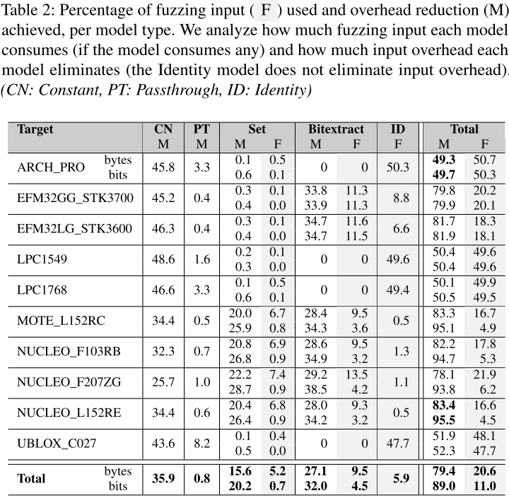
Access Modeling for Fuzzing

Slide 41
Access Modeling for Fuzzing
为了确定FUZZWARE可能错过的减少输入开销的机会(RQ2)，我们重访问了分配Identity模型的情况，这意味着给定MMIO访问没有消除输入开销。
总的来说，在实验期间生成的623个独有模型中，有34个被分配了Identity模型。
手动验证了在19个实例中存在固件逻辑中使用了完整的值没有为减少开销留下任何空间。
其余15个案例(不到623个模型的2.5%)达到了了DSE资源限制的处理。在这些情况下，保守化的建模分配了一个Identity模型，并退回到允许fuzz尝试所有值。这确保了我们没有分配一个错误的模型使其可能会从分析中隐藏部分固件代码。然而很少会遇到这种回退:固件通常在读取硬件生成的值后立即处理它，因为MMIO寄存器状态是短暂的，可能会快速更改值

Slide 42
Access Modeling for Fuzzing
MMIO访问模型通用性：
P2IM的作者发布了一组包含66个单元测试用例的46个固件映像。它们被设计用来测试一个仿真系统在不同的组合固件和硬件平台(八个硬件外设，三个mcu和三个操作系统库)上处理不同类型的通用硬件外围设备的能力，以及基于中断和同步的输入传递机制。
对于这66个测试用例，以前的工作分别达到了83%和95%2的通过率。对于RQ3，通过运行FUZZWARE 10分钟来重现这些测试用例。FUZZWARE通过了所有66个测试用例。因此，FUZZWARE是第一个通过100% P2IM单元测试用例的自动化通用仿真系统，展示了其模型的健壮性、通用适用性以及不依赖于路径消除方法的优势

Slide 43
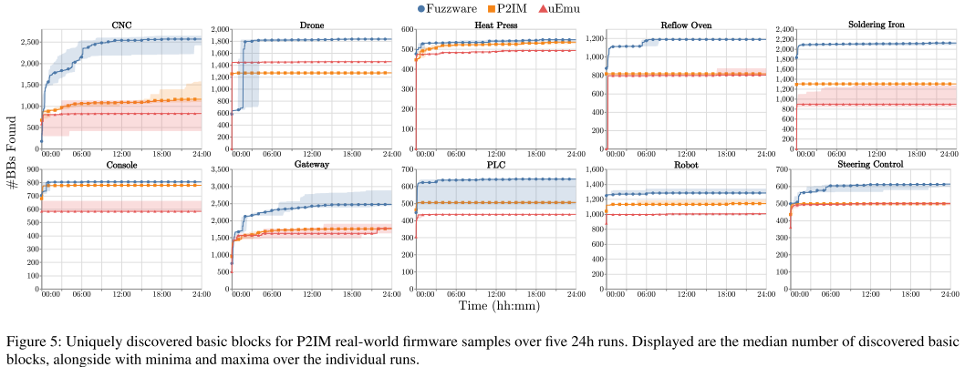
Comparison with the State of the Art

Slide 44
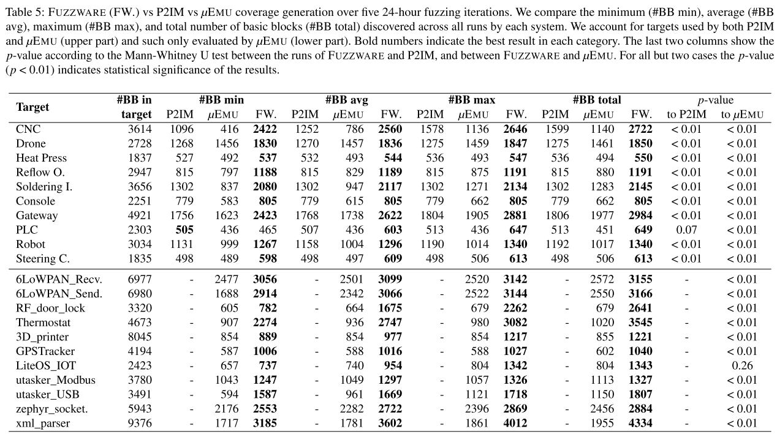
Comparison with the State of the Art

Slide 45
Comparison with the State of the Art
结果表明，与现有技术相比，FUZZWARE能够显著地发现更多的基本块。在一个案例(CNC)中，FUZZWARE将P2IM的覆盖率提高了一倍，将µEMU的覆盖率提高了三倍。对于图中的目标，FUZZWARE的代码覆盖率比P2IM平均高出44%，比µEMU平均高出61%(平均高出57%)。
除了PLC和LiteOS_IOT的FUZZWARE表现出不同的性能外，根据Klees等人推荐的Mann Whitney U检验，所有结果都具有统计学意义

Slide 46
Comparison with the State of the Art
结果表明，与现有技术相比，FUZZWARE能够显著地发现更多的基本块。在一个案例(CNC)中，FUZZWARE将P2IM的覆盖率提高了一倍，将µEMU的覆盖率提高了三倍。对于图中的目标，FUZZWARE的代码覆盖率比P2IM平均高出44%，比µEMU平均高出61%(平均高出57%)。
除了PLC和LiteOS_IOT的FUZZWARE表现出不同的性能外，根据Klees等人推荐的Mann Whitney U检验，所有结果都具有统计学意义
随着覆盖率和自动化的显著提高，FUZZWARE还发现了三个目标中以前未报告的bug。手动分析显示，FUZZWARE识别了一个并发问题(Soldering Iron)，一个缺失的指针验证(CNC)，和一个未检查的AT命令解析崩溃(GPSTracker)。对于所有三个目标，FUZZWARE发现的其他bug与代码覆盖率的显著增加是一致的
关于RQ4，结果表明，访问建模是fuzzer明显优于当前最佳工具。对于RQ5，我们观察到FUZZWARE能够识别真实固件中的bug，也能够发现以前工作没有找到的新bug。

Slide 47
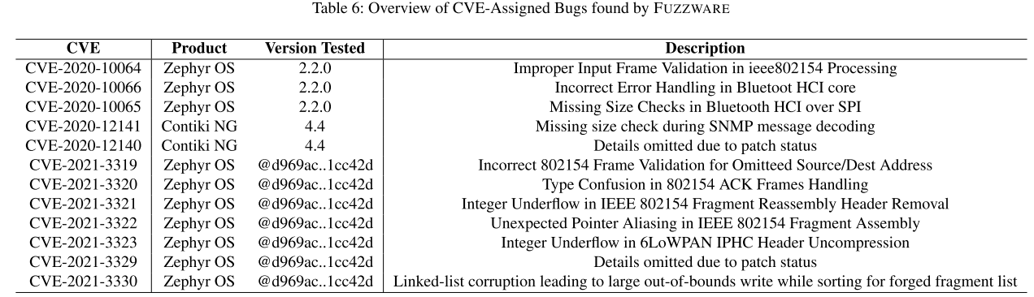
Fuzzing New Targets
为了扩展RQ3和RQ5，使用FUZZWARE测试了两个流行的嵌入式固件框架的核心网络栈的不同功能:Zephyr和Contiki-NG。这两个项目都维护得很好，有数百个贡献者和支持公司，如英特尔和谷歌。
选择这两个系统的无线层实现作为fuzz目标。连接的设备严重依赖于网络栈，相应的低级解析代码暴露了一个通用的攻击面。

Slide 48
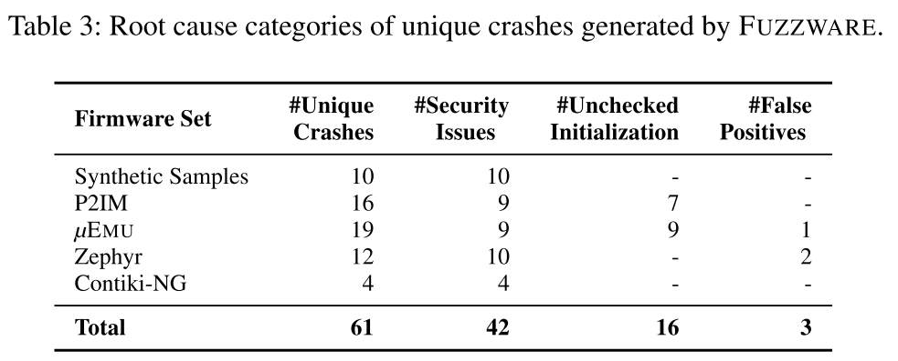
False Positive Crash Analysis
最后，研究了FUZZWARE产生的崩溃。为此他们重复了在之前的实验中生成的崩溃测试用例，并执行了手动分析原因，下表显示了实验结果。

Slide 49
False Positive Crash Analysis
我们的分析表明，61个崩溃中有42个与安全问题有关，而16个崩溃是由于固件逻辑不能健壮地处理初始化而发生的，例如，不检查初始化api的返回值。剩下的3个测试用例与遗漏的固件检查有关。我们确定这三个崩溃为假阳性，因为错误存在于固件，但不会发生在真正的硬件。
在Zephyr中发生了两个这样的崩溃:
在第一个例子中，一个无线数据包的长度被隐式地假定为最大值127，而硬件生成的MMIO值的一个完整字节被使用，没有检查大小变量(最大值:255)。这将导致大于127的大小值的缓冲区溢出。
在另一种情况下，中断处理程序使用指针变量而不进行初始化检查。它假定在引发中断时初始化变量。如果fuzzer在这个初始化执行之前引发中断，中断处理将导致NULL指针解引用。
第三个假阳性崩溃是在EMU utasker_USB样本中引起的，其中USB接收通道编号寄存器字段CHNUM的最大值可能为15，但实际上只有更少的USB通道在使用，导致另一个越界访问
结果表明，在fuzz过程中将硬件从固件中抽象出来，这意味着如果一个错误存在于软件中而不考虑硬件环境，FUZZWARE可能会识别它。
然而，这并不能保证在特定的实际硬件部署中会触发该bug。相反，它可能只是表明软件开发人员信任特定的硬件。意识到这些类型的问题可能有一些好处: 在不同的硬件环境中运行的相同固件可能会受到安全漏洞的影响(因为硬件不能被信任)。通过这种方式，FUZZWARE甚至在代码部署到不同的硬件环境之前，就能发现可能的安全问题

